Slide 1
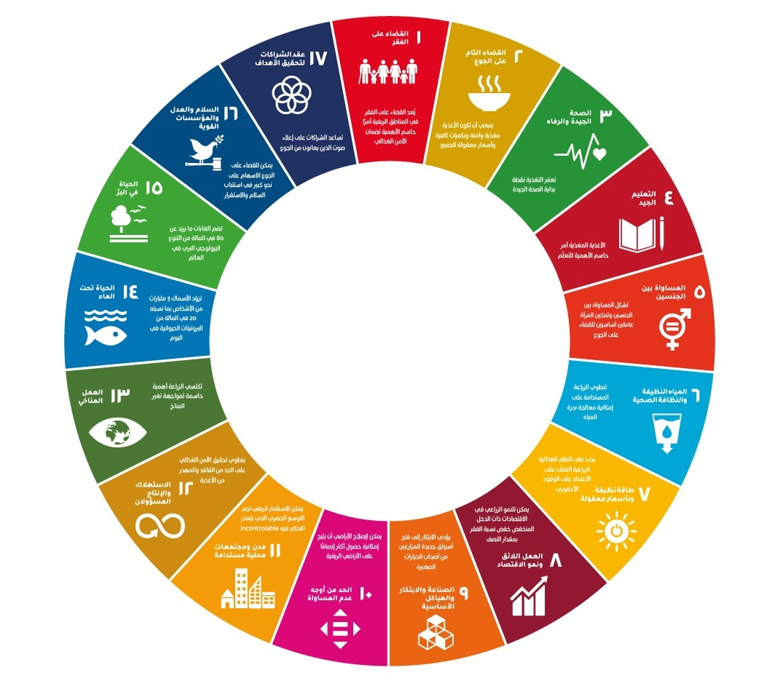
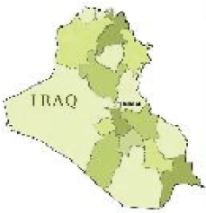
التنمية المستدامة: مفهومها، تطورها، اهدافها
أ.م.د قحطان مجيد ياس
لجنة التنمية المستدامة
كلية الطب البيطري

Slide 2
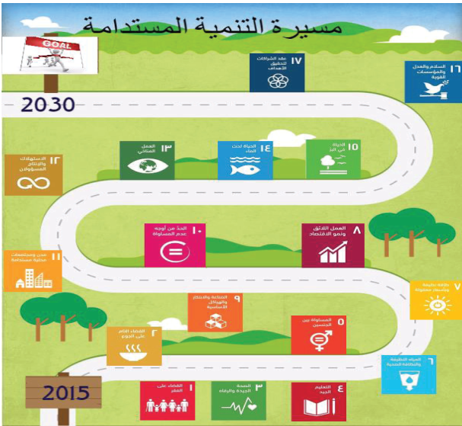
التنمية المستدامة: مفهومها، تطورها، اهدافها
المفهوم الاول: التنمية المستدامة هو أسلوب للتغيير يكون من خلال استغلال الموارد المتاحة واعتماد التطور التكنولوجي لتعزيز الامكانيات الحالية والمستقبلية لتلبية احتياجات الأجيال القادمة وتطلعاتهم في الحياة.
المفهوم الثاني: التنمية المستدامة هو تلبية احتياجات الحاضر دون الإضرار بقدرات الأجيال المستقبلية من خلال تلبية احتياجاتهم.

Slide 3
التنمية المستدامة: مفهومها، تطورها، اهدافها
تطورها: بداء الاهتمام بموضوع الاستدامة من فترة ليست بالقصيرة وكانت البداية:
قدم مصطلح «العائد المستدام» لأول مرة :في العام 1713
في عام 1972 :عقد مؤتمر البيئة البشرية في السويد؛ والذي يعتبر المؤتمر الدولي الأول الذي تناول بشكل خاص قضايا البيئة. وكان من أهم نتائج المؤتمر: إنشاء برنامج الأمم المتحدة للبيئة ((UNEP
في عام 1983: أنشأت الجمعية العامة للأمم المتحدة اللجنة العالمية المعنية بالبيئة والتنمية، (WCED)، والتي عرفت فيما بعد باسم لجنة (Brundtland)
في العام 1992: مؤتمر الأمم المتحدة المعني بالبيئة والتنمية (UNCED)، في البرازيل، ماعرف بقمة ريو للأرض (Rio Earth Summit) وكانت احدى نتائجه إنشاء لجنة التنمية المستدامة، CSD
في العام 2000: القمة المنعقدة في نيويورك إلى أهداف الألفية للتنمية, MDGs والتي وضعت عام 2015 كإطار زمني لتحقيقها، وفق متطلبات عام 1992 كمرجعية تنطلق منها.

Slide 4
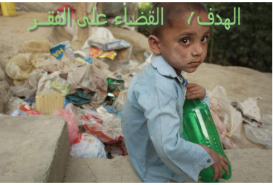
التنمية المستدامة: مفهومها، تطورها، اهدافها
أهدافها: تضمنت التنمية المستدامة 17 هدفها ضم جميع مفاصل الحياة .
يعتبر الفقر بجميع أشكاله سبب أساسي في إنعدام فرص التكافؤ والوصول غيرالمتساوي للموارد الاقتصادية للافراد.
يجب ضمان الحماية الاجتماعية للفقراء والضعفاء، وزيادة فرص الحصول على الخدمات الأساسية.

Slide 5
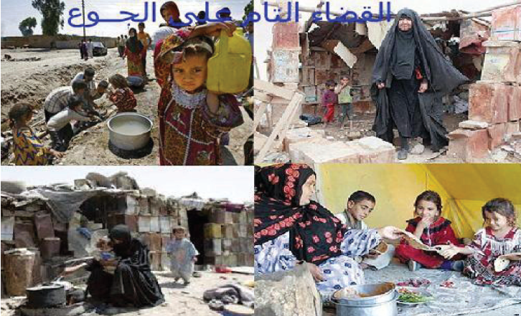
التنمية المستدامة: مفهومها، تطورها، اهدافها
ضمان حصول الجميع على الغذاء الكافي الذي يحتاجون إليه، دون المساس بحقوقهم
ان سوء التغذية احدى مسببات الوفيات وخاصة الاطفال
تشير نتائج الفقر ومستوى الرفاهية في العراق للعام 2012 قد وصلت الى 7.4%.
يشير تقرير الأمن الغذائي في العراق للعام 2016
أن نسبة تأمين الغذاء للأسرة في العراق قد بلغ 44.0%
أما مؤشر متوسط إنعدام الأمن الغذائي فكان 2.4%
ان مؤشر خطر المجاعة 0.1%

Slide 6
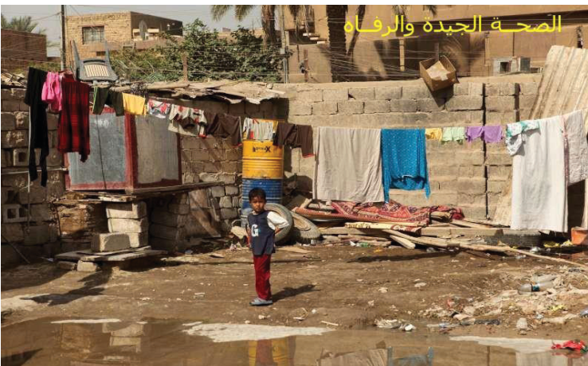
التنمية المستدامة: مفهومها، تطورها، اهدافها
ضمان تمتّع الجميع بأنماط عيش صحية وبالرفاهية ولجميع الأعمار
تعتبر المعاناة الصحية بسبب الأمراض أهم العوامل الرئيسة التي تقود الأسر من حالة الفقر الى حالة الحرمان.
يعتبر العراق من أوائل الدول العربية التي تنشر بيانات عن نسبة النساء المصابات بالسرطان.
مستوى الرعاية الصحية الاولية حيث بلغت النسبة (1.7%) في عام 2007

Slide 7
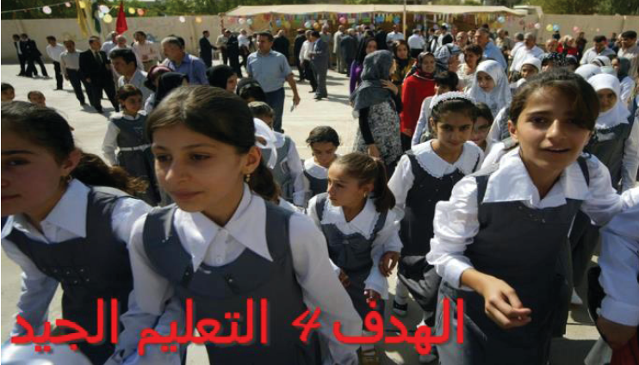
التنمية المستدامة: مفهومها، تطورها، اهدافها
المساواة بين الجنسين في التعليم
في العراق بلغ مؤشر التكافؤ بين الجنسين :
في مرحلة التعليم الإبتدائي بلغ (1.14)
في التعليم الجامعي بلغ (1.88)
توفير مجانية التعليم

Slide 8
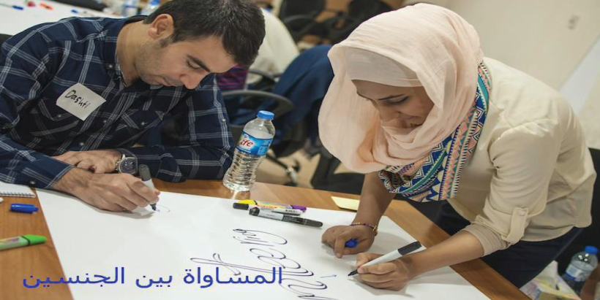
التنمية المستدامة: مفهومها، تطورها، اهدافها
التمييز بين الجنسين لايزال سائداً بسبب الأعراف والتقاليد الاجتماعية في المجتمع .
تعتبر نسبة المقاعد البرلمانية التي تشغلها النساء في
العراق هي من أعلى النسب عربيا حيث بلغت (22.1%)
يتميز العراق انه من أوائل الدول العربية التي نفذت مسحاً متخصصاً لاوضاع المرأة الاجتماعية والصحية:
تنظيم الأسرة
تفضيلات الإنجاب
رعاية الأمومة
الأمراض المرتبطة بالنساء

Slide 9
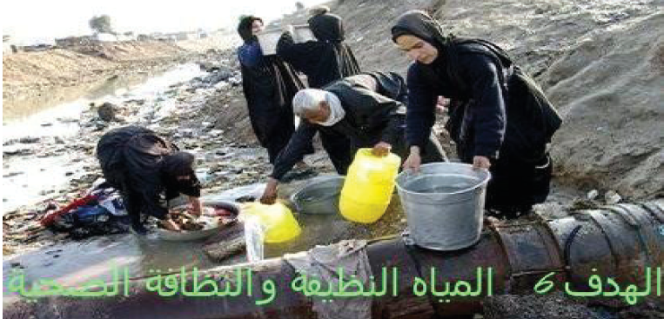
التنمية المستدامة: مفهومها، تطورها، اهدافها
ضمان توفير المياه النظيفة وخدمات الصرف الصحي للجميع وإدارتها إدارة مستدامة
يعتبر التحضروالنمو السكاني والتغير المناخي من العوامل التي تفاقم ندرة الموارد الطبيعية مع إتساع الفجوة بين العرض والطلب على المياه .
ان التغير المناخي وشحت الامطار مما قد تسبب في ندرة المياة الصالحة للشرب وللزراعة.

Slide 10
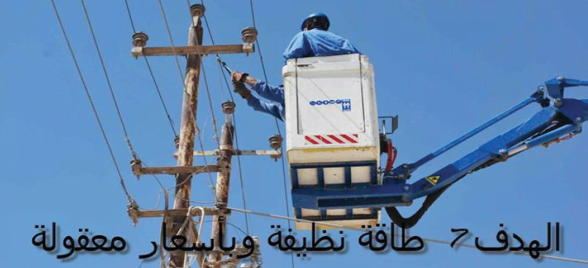
التنمية المستدامة: مفهومها، تطورها، اهدافها
ان الاعتماد على الطاقة النظيفة من المستلزمات
الضرورية للنهوض الاقتصادي.
يستخدم 98.4 % من السكان الغاز السائل كمصدر
رئيس للطاقة المنزلية المستخدمة في الطهي .
تشير مؤشرات الطاقة الكهربائية في العراق " نسبة الأسر المتصلة بالشبكات العامة للكهرباء" حيث بلغت (99.3%) مقارنة مع الذين يستخدمون المولدات الخاصة (30.9 %).

Slide 11
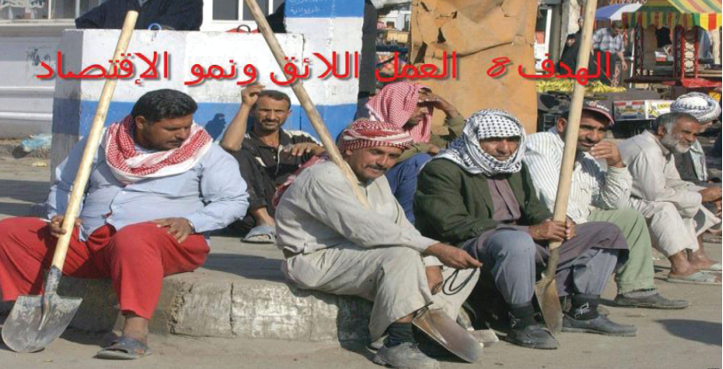
التنمية المستدامة: مفهومها، تطورها، اهدافها
ان توفر فرص العمل تزيد من فرصة النمو الاقتصادي للاسر بشكل عام
إتاحة الفرص للجميع للحصول على عمل منتج يدر دخلا عادلا ويحقق الأمن والحماية الاجتماعية للأسر ويكفل لها مستقبلا أفضل
توفر فرصة عمل للنساء والرجال في ظروف من الحرية والمساواة والأمن والكرامة الإنسانية
يقوم العراق بنشر البيانات حول البطالة للشباب حيث:
بلغ إجمالي معدل بطالة الشباب (21.8%)
كان نسبة بطالة الشابات (43.8%)

Slide 12
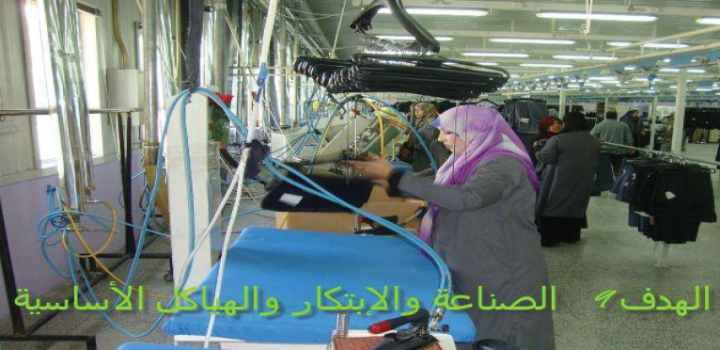
التنمية المستدامة: مفهومها، تطورها، اهدافها
ان تطور الصناعة وتشجيع الابتكار بين الافراد عاملا حاسما في النمو الاقتصادي والرفاهية للمجتمع.
إقامة بنى تحتية قادرة على الصمود، وتعزيز التصنيع المستدام، وتشجيع الابتكار
دعم المطورين والمخترعين وتوفير الدعم الازم لهم للنهوض بالواقع الاقتصادي والتنمية المستدامة

Slide 13
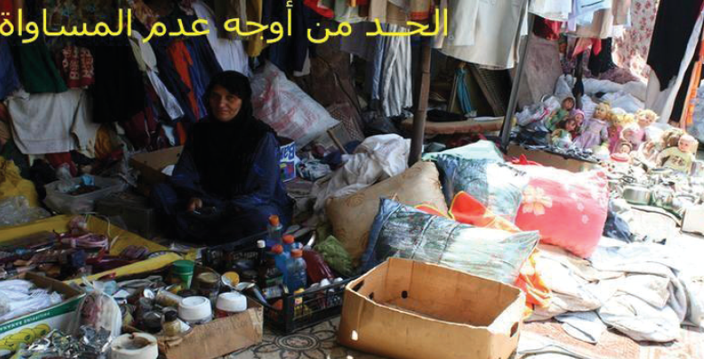
التنمية المستدامة: مفهومها، تطورها، اهدافها
الدول الغنية وهيكلية الاقتصاد العالمي ساهمت بإنعدام المساواة في دخل الفرد.
ان وجود فرق بين الرجل والمرأة في قطاعات العمل له اثر كبير في عدم المساواة
بلغ متوسط دخل الأسر التي ترأسها امرأة (1491.1) ألف دينارعراقي / شهرياً مقارنة بمتوسط دخل الأسرالتي يرأسها رجل (1611.1) ألف دينار عراقي / شهريا.
تعزى الفجوة في مستوى الدخل بينهما الى ميل النساء للعمل المنزلي بلا أجر أوالوظائف ذات المردود الاقتصادي .

Slide 14
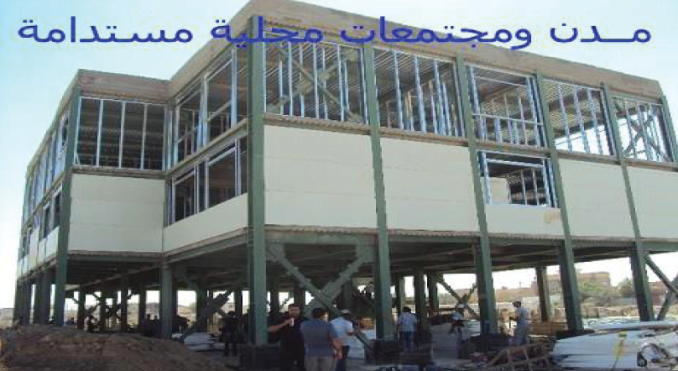
التنمية المستدامة: مفهومها، تطورها، اهدافها
ان بناء المدن الحضرية المستدامة توفر الكثير من الفرص لمختلف الاسر من ناحية المساواة والرفاهية الاجتماعية.
بينما إكتظاظ المدن يفرض بيئة حضرية فقيرة مليئة بالأمراض وإنعدام المساواة والامن المجتمعي .
التوجه الحديث في بناء المدن الذكية التي توفر مختلف الخدمات للسكان بكلف معقولة ومستدامة

Slide 15
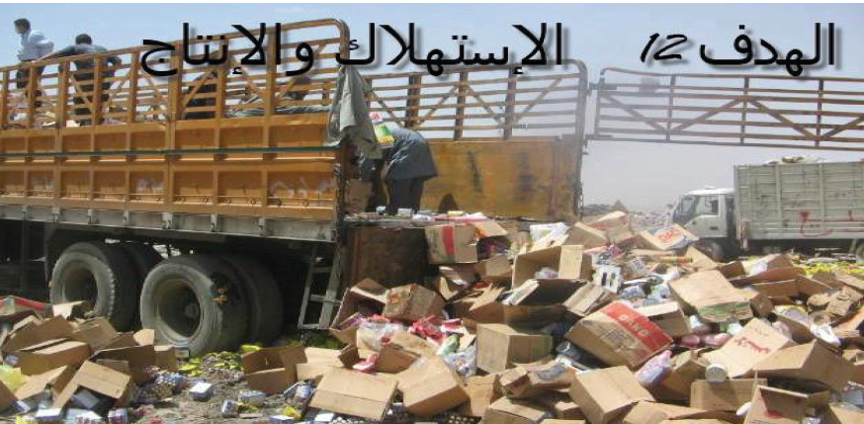
التنمية المستدامة: مفهومها، تطورها، اهدافها
غالبا إحتياجات السكان الأساسية أكثر من نسب إستهلاكهم لها ولذا يجب تقليل الهدر الغذائي للفرد على مستوى المنتج والمستهلك.
القيام بعملٍ أكثر وأفضل باستخدام موارد أقل
زيادة كفاءة الموارد وتعزيز أنماط الحياة المستدامة

Slide 16
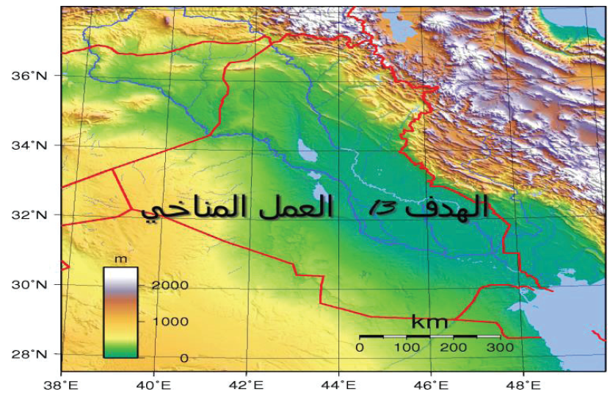
التنمية المستدامة: مفهومها، تطورها، اهدافها
يتسبب الإحتباس الحراري في إحداث تغييرات طويلة المدى على النظام المناخي العالمي.
هناك العديد من المبادرات والمؤتمرات وجهت لاتخاذ الإجراءات اللازمة للحد من الاستخدام المفرط للنفط الاحفوري المسبب لمخاطر التغير المناخي
التوجه الى استخدام الطاقة النظيفة البديل الامثل لمواجهت التغير المناخي

Slide 17
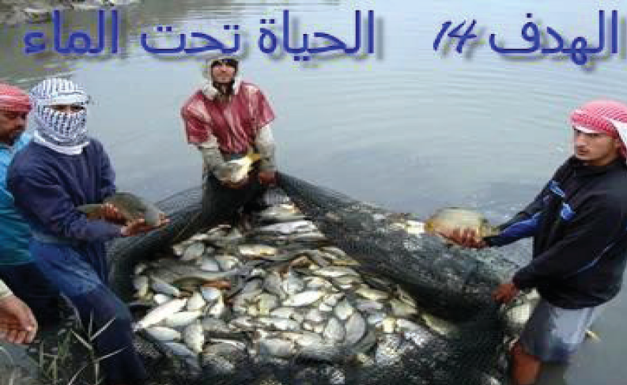
التنمية المستدامة: مفهومها، تطورها، اهدافها
بسبب الصيد الجائر تعاني المحيطات والبحار في العالم من إنتهاكات وزعزعة النظام الإيكولوجي والتنوع البايلوجي.
وبالنظر لأهمية الثروة السمكية في التنمية الاقتصادية فقد قدر إنتاج الأسماك الكلي في العراق (46246) طن لسنة 2015
يوجد في العراق قرابة (96) نوعاً من الأسماك ،نوعان منها مهددة حسب تصنيف (IUCN) في العراق أي ما نسبته 2%

Slide 18
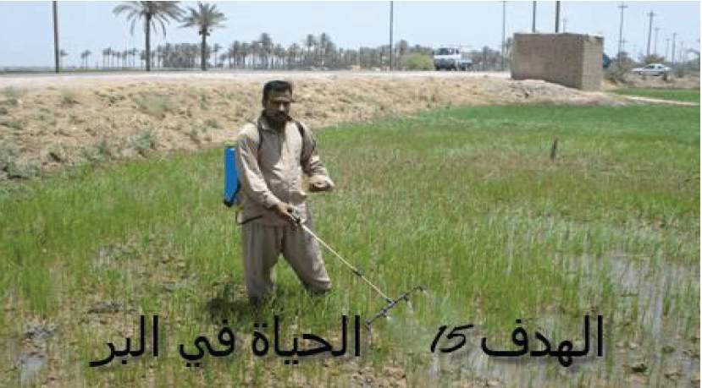
التنمية المستدامة: مفهومها، تطورها، اهدافها
يشكل التدهور في مساحات الأراضي وخسارة المساحات الصالحة للزراعة منها على مستوى العالم إحتمالية كبيرة للتعرض للجفاف والتصحر.
في العراق الأراضي المستغلة (6.9) مليون دونم ومساحة الأراضي الصحراوية (75.1) مليون دونم
والمهددة بالتصحر (4.1) مليون دونم مما يدق ناقوس الخطر البيئي الزراعي .

Slide 19
التنمية المستدامة: مفهومها، تطورها، اهدافها
بوجود قوانين ومؤسسات فعالة وقوية يحقق العدالة و السلام بين جميع الأفـراد
تعتبر سيادة القانون احدى دعائم المجتمع الامن

Slide 20
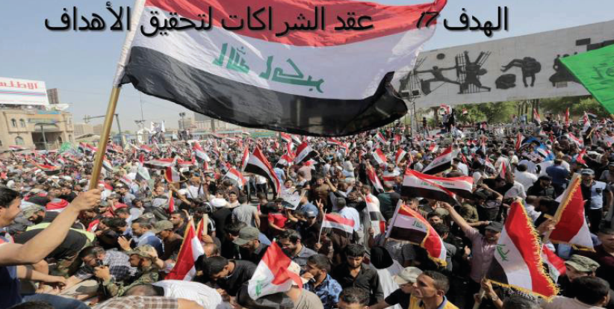
التنمية المستدامة: مفهومها، تطورها، اهدافها
دوليا: الشراكة والتعاون بين الدول المنضوية تحت مظلة الأمم المتحدة يمثل حجر الأساس لتحقيق أهداف التنمية المستدامة على المستوى الدولي.
محليا: ان عقد الشراكات والتعاون العلمي بين الجامعات واحد من سبل تطبيق هذا الهدف وتحقيق الاستدامة لتعود الفائدة للجيل الحالي والمستقبلي.

Slide 21
شكراً
لحسن
أستماعكم

